Slide 1
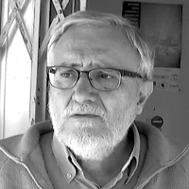
CHARLA COLOQUIO LA SANIDAD PÚBLICA Y LOS PROCESOS DE SU PRIVATIZACIÓN
La Federación Madrileña de Prejubilados, Jubilados y Pensionistas
Organiza
Contaremos con
Marciano Sánchez-Bayle,
Presidente de la Asociación para la Defensa de la Sanidad Pública de Madrid
CENTRO ASTURIANO
C/ Farmacia nº 2-4ª Planta.
19/11/2015 a las 11,00 h.

